Slide 1

§6.3 曲面和曲线的方程
6.3.1 旋转面、柱面和二次曲面
6.3.2 空间曲线
返回

Slide 2
6.3.1 旋转面、柱面和二次曲面
本小节内容提要：
一.旋转面
二.柱面
三.二次曲面

Slide 3

定义.
如果曲面 Σ 与方程 F( x, y, z ) = 0 有下述关系:
(1) 曲面 Σ 上的任意点的坐标都满足此方程;
(2) 不在曲面 Σ 上的点的坐标不满足此方程,
则 F( x, y, z ) = 0 叫做曲面 Σ 的方程,
曲面 Σ 叫做方程 F( x, y, z ) = 0 的图形.
两个基本问题 :
(1) 已知一曲面作为点的几何轨迹时,
求曲面方程.
(2) 已知方程时 ,
研究它所表示的几何形状
( 必要时需作图 ).

Slide 4
一方面的例：
到定点
距离为 R 的动点轨迹是怎样的？
解：设轨迹上动点为
依题意
即
故所求方程为

Slide 5
另一方面的例：
方程
表示怎样
的曲面？
解：配方得
此方程表示:
球心为
半径为
的球面.
说明:
如下形式的三元二次方程 ( A≠ 0 )
都可通过配方研究它的图形.
其图形可能是
, 或点
一个球面

Slide 6
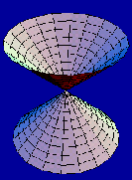

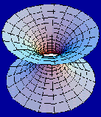
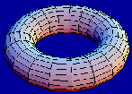
一．旋转面
定义. 一条平面曲线
绕其平面上一条定直线旋转
一周
所形成的曲面叫做旋转曲面.
该定直线称为旋转
轴 .
例如 :

Slide 7
建立yOz面上曲线C 绕 z 轴旋转所成曲面的方程:
给定
yOz 面上曲线 C:
若未指明所在坐标面，曲线应写成
若点
则有
当绕 z 轴旋转时,
该点转到
则有
故旋转曲面方程为

Slide 8
思考：当曲线 C 绕 y 轴旋转时，方程如何？

Slide 9

例1. 试建立顶点在原点, 旋转轴为z 轴, 半顶角为
的圆锥面方程.
解: 在yOz面上直线 L 的方程为
绕z 轴旋转时,圆锥面的方程为
两边平方

Slide 10
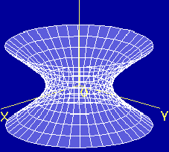
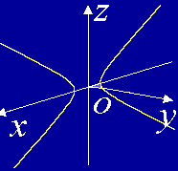
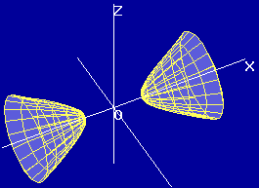
例2. 求坐标面 xOz 上的双曲线
分别绕 x
轴和 z 轴旋转一周所生成的旋转曲面方程.
解:绕 x 轴旋转
所成曲面方程为
绕 z 轴旋转
所成曲面方程为
双叶
这两种曲面都叫做旋转双曲面.
单叶

Slide 11
二. 柱面
引例. 分析方程
表示怎样的曲面 .
解:在 xOy 面上，
表示圆C,
在圆C上任取一点
过此点作
平行 z 轴的直线 l ,
对任意 z ,
的坐标也满足方程
沿曲线C平行于 z 轴的一切直线所形成的曲面称为圆
柱面.
其上所有点的坐标都满足此方程,
故在空间
表示圆柱面

Slide 12
定义.
平行定直线并沿定曲线 C 移动的直线 l 形成
的轨迹叫做柱面.
C 叫做准线, l 叫做母线.
•
表示抛物柱面,
母线平行于 z 轴;
准线为xOy 面上的抛物线.
•
表示母线平行于
z 轴的椭圆柱面.
•
表示母线平行于
z 轴的平面.
(且 z 轴在平面上)

Slide 13
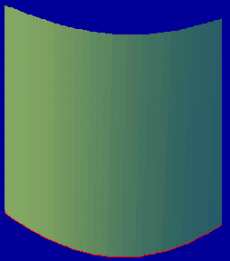

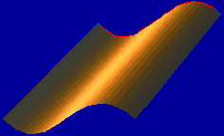
一般地,在三维空间
1)
柱面,
母线
平行于 z 轴;
准线 xOy 面上的曲线 l_{1.}
2)
柱面,
母线
平行于 x 轴;
准线 yOz 面上的曲线 l_{2.}
3)
柱面,
母线
平行于 y 轴;
准线 xOz 面上的曲线 l_{3.}

Slide 14
三.二次曲面
三元二次方程
(二次项系数不全为 0 )
的图形通常为二次曲面.
其基本类型有:
椭球面、抛物面、双曲面、锥面、柱面
适当选取直角坐标系可得它们的标准方程,
下面仅
就几种常见标准型的特点进行介绍 .
研究二次曲面特性的基本方法: 截痕法

Slide 15
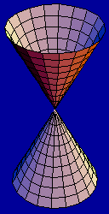
1. 椭圆锥面
椭圆
①
在平面 x=0 或 y=0 上的截痕为过原点的两直线 .
可以证明, 椭圆①上任一点与原点的连线均在曲面上.
(椭圆锥面也可由圆锥面经 x 或 y 方向的伸缩变换
得到, 见书 P28 )

Slide 16
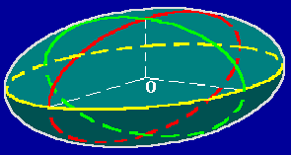
2. 椭球面
(1)范围：
(2)与坐标面的交线：椭圆

Slide 17
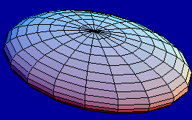
为正数)
(3) 截痕:
与
的交线为椭圆：
同样
及
的截痕
也为椭圆.
(4) 当 a＝b 时为旋转椭球面;
当a＝b＝c 时为球面.

Slide 18
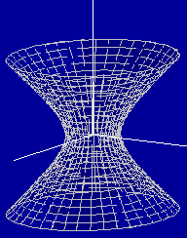
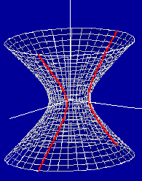
3. 双曲面
(1)单叶双曲面
椭圆.
平面
上的截痕情况:
时, 截痕为
双曲线:
(实轴平行于x 轴；
虚轴平行于z 轴)

Slide 19
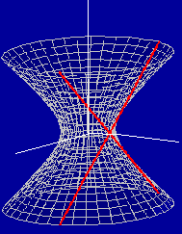
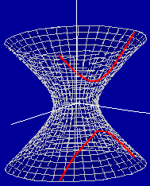
时, 截痕为
相交直线:
时, 截痕为
双曲线:
(实轴平行于z 轴;
虚轴平行于x 轴）

Slide 20
(2) 双叶双曲面
双曲线
双曲线
椭圆
注意单叶双曲面与双叶双曲面的区别:
单叶双曲面
图形
双叶双曲面

Slide 21
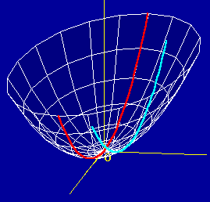
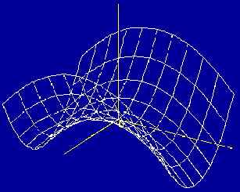
4. 抛物面
(1) 椭圆抛物面
( p , q 同号)
特别,当 p = q 时为绕 z 轴的旋转抛物面.
(2) 双曲抛物面（马鞍面）
( p , q 同号)
或

Slide 22
5．二次柱面
（1）椭圆柱面
（2）双曲柱面
（3）抛物柱面

Slide 23
练习6.3.1
1. 指出下列方程的图形:
方 程
平面解析几何中
空间解析几何中
平行于 y 轴的直线
平行于 yOz 面的平面
圆心在(0, 0)
以 z 轴为中心轴的
圆柱面
半径为 3 的圆
斜率为1的直线
平行于 z 轴的平面
答案：

Slide 24
2．曲线
绕 z 轴旋转形成的
曲面为
答案：
3.通过曲线
母线垂直于xOy 平面
的柱面方程为
答案：
4.下列方程在空间解析几何中表示什么样的图形？
答案：
（1）双叶双曲面
（2）椭圆抛物面
（3）向下的锥面

Slide 25
6.3.2 空间曲线
本小节内容提要：
一.空间曲线的方程
二.空间曲线在坐标面上的投影

Slide 26
一．空间曲线的方程
1.空间曲线的一般方程
空间曲线可视为两曲面的交线,
其一般方程为方程组
例如,方程组
C
表示圆柱面与平面的交线 C.

Slide 27
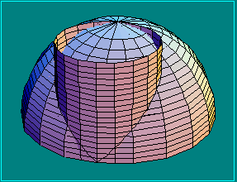
例如,方程组（维维安尼曲线）
表示上半球面与圆柱面的交线C.

Slide 28
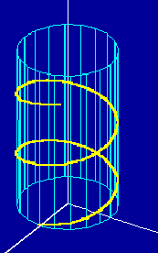
2.空间曲线的参数方程
将曲线C上的动点坐标 x, y, z 表示成参数 t 的函数:
称它为空间曲线的
参数方程.
例如,圆柱螺旋线
的参数方程为
上升高度
, 称为螺距 .

Slide 29
例3. 将下列曲线化为参数方程表示:
解: (1)
根据第一方程引入参数 ,
得所求为
(2) 将第二方程变形为
故所求为

Slide 30
二.空间曲线在坐标面上的投影
设空间曲线 C 的一般方程为
消去 z 得投影柱面
则C 在xOy 面上的投影曲线 C´为
消去 x 得C 在yOz 面上的投影曲线方程
消去 y 得C 在zOx 面上的投影曲线方程

Slide 31
例如.
在xOy 面上的投影曲线方程为

Slide 32
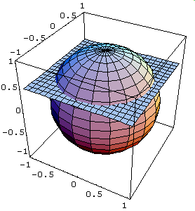
例4. 求曲线 在坐标面上的投影.
（1）消去变量 z 后得
解:
在 面上的投影为

Slide 33
（2）因为曲线在平面 上，
所以在 面上的投影为线段.
（3）同理在 面上的投影也为线段.

Slide 34
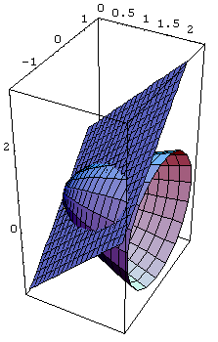
例5. 求抛物面 与平面
的截线在三个坐标面上的投影曲线方程.
解:
截线方程为

Slide 35
例6.
求上半球面
和锥面
所围的立体在 xOy 面上的投影区域的表达式:
解：
二者交线
在 xOy 面上的投影曲线
所围圆域:

Slide 36
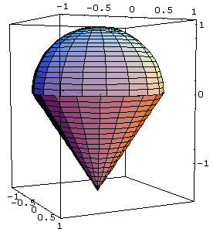
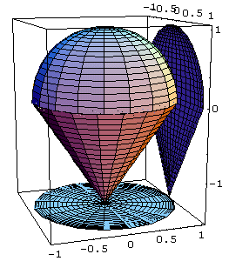
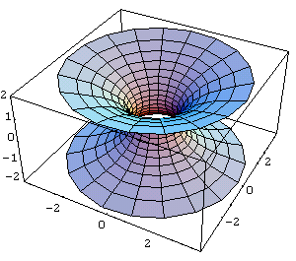
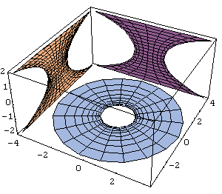
感受一下：
空间立体或曲面在坐标面上的投影.
半球与圆锥所围立体
双曲面

Slide 37
练习6.3.1
1.球面
与平面
的交线在xOy面上的
投影方程是
答案：
2. 画出下列曲线的草图.
(1)
(2)
(3)
(4)
答案：

Slide 38
(1)
(2)
有特殊点M(1,2,0)

Slide 39
(3)
(4)
有特殊点M(-1,-4,0)
有特殊点M(0,3,0)

